Slide 1
Recherche et analyse dans le domaine des transports
Module 5 : Thèmes avancés et études de cas
Laboratoire 13 : Véhicules autonomes

Slide 3
Table des matières
Véhicules autonomes
Section 1 : Présentation du laboratoire et outils requis ………….………………………………………………. 4
1.1 Objectifs : véhicules autonomes ………….…………………………………………………… 5
1.2 Activités du laboratoire et répartition du temps ...……….…………………………………………………… 6
1.3 Outils utilisés dans ce laboratoire ……………………….…………………………………………………… 7
Section 2 : Présentation générale des véhicules autonomes ……………..…………………………………………... 8
2.1 Que sont les véhicules autonomes ? …..……………………….…………………………….………. 9
2.2 Niveaux d'automatisation de la conduite ………………...…………………………………………………….. 10
2.3 État actuel du déploiement des véhicules autonomes ……………………………………………………………….... 11
Section 3 : Avantages et défis des véhicules autonomes …………………………………..………………………… 12
3.1 Avantages potentiels des véhicules autonomes ……………..…………….…………………….…………………………. 13
3.2 Principaux défis et obstacles …………………………………………….…………………………. 14
Section 4 : Considérations éthiques et juridiques ……………………………….………………………….. 15
4.1 Défis éthiques liés aux véhicules autonomes ……………………………………………….…………………………. 16
4.2 Cadres juridiques et réglementaires ………………….………………….…………………………... 23
4.3 Discussion en classe : stratégies pour un déploiement plus sûr et plus éthique ……………………… 25
Notes:
# Anglais
Tout d'abord, examinons le contenu de ce laboratoire.
Nous commencerons par la section 1 : Présentation du laboratoire et outils requis, où nous aborderons les objectifs du laboratoire, son contenu général et les outils qui seront utilisés.
Ensuite, dans la section 2 : Techniques de prétraitement des données, nous explorerons les étapes clés utilisées pour nettoyer et préparer les ensembles de données brutes.
Après cela, dans la section 3 : Normalisation du format des données, nous apprendrons comment rendre les données cohérentes, par exemple en harmonisant les formats horaires, les devises et les unités de mesure entre différentes sources.
# Français
Tout d'abord, examinons le contenu de ce laboratoire.
Nous commencerons par la section 1 : Présentation du laboratoire et outils requis, où nous aborderons les objectifs du laboratoire, le contenu général et les outils utilisés. Ensuite, dans la section 2 : Techniques de prétraitement des données, nous explorerons les étapes clés du nettoyage et de la préparation des jeux de données brutes.
Ensuite, dans la section 3 : Normalisation des formats de données, nous apprendrons à assurer la cohérence des données, notamment en alignant les formats d'heure, les devises et les unités de mesure entre différentes sources.

Slide 4
Table des matières
Véhicules autonomes
Section 5 : Activité en classe 1 ……………………………………….…………….………………………….. 28
5.1 Analyse des performances des véhicules autonomes ……………….………….…………………………. 29
5.2 Charger et explorer l'ensemble de données sur les performances des véhicules autonomes ……. 31
5.3 Effectuer des statistiques descriptives …………………………….…………….…………………………. 33
5.4 Créer des visualisations ………………………………………..…………….…………………………. 34
5.5 Comparer les données des véhicules autonomes et des véhicules conduits par des humains …..… 35
Section 6 : Activité de classe 2 ………………………………..……………………..………………………… 36
6.1 Créer et simuler le comportement des véhicules autonomes dans VISSIM ………………………… 37
6.2 Configuration, définition des véhicules autonomes, simulation et analyse ….………. 38
Section 7 : Devoir 1 ………………………………………….………………………….. 46
7.1 Devoir 1 : Simuler le comportement des véhicules autonomes dans VISSIM …….… 47
Section 8 : Références ……………………………………………….………….………………………….. 52
8.1 Manuels et tutoriels de référence ……………………………………….…………………………. 53
8.2 Code de référence pour les activités en classe …………………………….……….…………………………. 53
Notes:
# Anglais
Tout d'abord, examinons le contenu de ce laboratoire.
Nous commencerons par la section 1 : Présentation du laboratoire et outils requis, où nous aborderons les objectifs du laboratoire, son contenu général et les outils qui seront utilisés.
Ensuite, dans la section 2 : Techniques de prétraitement des données, nous explorerons les étapes clés utilisées pour nettoyer et préparer les ensembles de données brutes.
Après cela, dans la section 3 : Normalisation du format des données, nous apprendrons comment rendre les données cohérentes, par exemple en harmonisant les formats horaires, les devises et les unités de mesure entre différentes sources.
# Français
Tout d'abord, examinons le contenu de ce laboratoire.
Nous commencerons par la section 1 : Présentation du laboratoire et outils requis, où nous aborderons les objectifs du laboratoire, le contenu général et les outils utilisés. Ensuite, dans la section 2 : Techniques de prétraitement des données, nous explorerons les étapes clés du nettoyage et de la préparation des jeux de données brutes.
Ensuite, dans la section 3 : Normalisation des formats de données, nous apprendrons à assurer la cohérence des données, notamment en alignant les formats d'heure, les devises et les unités de mesure entre différentes sources.

Slide 5
Section 01 :
Présentation du laboratoire et outils requis
Notes:
# Français
Nous sommes actuellement dans la section 1 : Présentation générale et outils.
Examinons rapidement le sujet de ce laboratoire et les outils que nous utiliserons.
# Français
Nous voici maintenant à la section 1 : Présentation et outils.
Veuillez noter que le texte original est en anglais et que la traduction est en français.

Slide 6
1. Présentation du laboratoire et outils requis
1.1 Objectifs : Véhicules autonomes
Les véhicules autonomes (VA) sont de plus en plus intégrés dans les systèmes de transport modernes, ce qui oblige les ingénieurs à comprendre comment ces véhicules se comportent, prennent des décisions et interagissent avec le trafic routier.
À la fin de ce laboratoire, les étudiants seront en mesure de :
✅ Comprendre comment les véhicules autonomes se comportent dans des environnements de circulation simulés.
✅ Analyser les différences entre les véhicules autonomes et les véhicules conduits par des humains à l'aide de données réelles ou synthétiques.
✅ Visualiser les indicateurs clés de performance des VA, tels que la vitesse, la distance de freinage et le temps de réaction.
✅ Créer une simulation de circulation simple dans VISSIM qui inclut le comportement des véhicules autonomes.
✅ Évaluer la sécurité, l'efficacité et les caractéristiques de circulation lorsque des véhicules autonomes sont introduits dans un réseau.
✅ Discuter des implications éthiques, juridiques et opérationnelles du déploiement des véhicules autonomes dans des systèmes réels.

Slide 7
1. Présentation du laboratoire et outils requis
1.2 Activités de laboratoire et répartition du temps
Ce laboratoire combine réflexion théorique et exercices pratiques. Les étudiants analyseront les performances des véhicules autonomes à l'aide de Python et simuleront le comportement des véhicules autonomes dans VISSIM, en appliquant les concepts abordés en cours pour comprendre les impacts sur la sécurité, l'efficacité et la circulation.
Section | Thème | Outils | Type d'activité | Activité réalisée par | Durée (min)
1 | Présentation du laboratoire et outils requis | - | Présentation | Enseignant + Élève | 10
2 | Présentation générale de l'autonomie | - | Présentation | Enseignant + Élève | 10
3 | Avantages et défis des véhicules autonomes | - | Présentation | Enseignant + Élève | 15
4 | Considérations éthiques et juridiques | - | Présentation | Enseignant + Élève | 15
5 | Activité de classe 1 : Analyse des performances des véhicules autonomes | Python, Colab | Activité en classe | Enseignant + Élève | 30
6 | Activité en classe 2 : Simuler le comportement des véhicules autonomes dans VISSIM | VISSIM | Activité en classe | Enseignant + Élève | 90
7 | Devoirs : Devoir n° 1 (à réaliser à domicile en 120 à 180 minutes) | VISSIM | Devoirs | Étudiant | 10
Total |  |  |  |  | 180
Notes:
# Anglais
Dans ce laboratoire, nous explorerons les techniques de prétraitement des données qui sont essentielles pour préparer les ensembles de données brutes de transport ou tabulaires en vue de leur analyse. Vous apprendrez à nettoyer, normaliser et visualiser des ensembles de données réels à l'aide de Python et de Google Colab.
Ce laboratoire comprend 8 sections principales et il vous faudra environ 135 minutes pour réaliser toutes les activités.
# Français

Slide 8




1. Présentation du laboratoire et outils requis
1.3 Outils utilisés dans ce laboratoire
Pour suivre ce laboratoire, vous devrez utiliser l'outil suivant :
✅ VISSIM : VISSIM est un logiciel de simulation microscopique du trafic développé par PTV Group. Il est largement utilisé par les ingénieurs et les chercheurs en transport pour modéliser et analyser les flux de circulation, optimiser les intersections et évaluer les stratégies de synchronisation des feux de signalisation.
✅ Python : langage de programmation largement utilisé pour l'analyse de données, la visualisation et l'apprentissage automatique.
✅ Google Colab : une plateforme cloud gratuite permettant d'écrire et d'exécuter du code Python directement dans le navigateur, sans installation.
Notes:
# Anglais
Pour ce laboratoire, nous utiliserons trois outils principaux :
Python pour le nettoyage et l'analyse des données,
Google Colab pour exécuter Python dans votre navigateur,
et Excel pour prévisualiser et inspecter rapidement les ensembles de données CSV fournis et les fichiers de sortie nettoyés.
# Français
Pour ce laboratoire, nous utiliserons trois outils principaux : Python pour nettoyer et analyser les données, Google Colab pour exécuter Python dans votre navigateur et Excel pour prévisualiser et inspecter rapidement les fichiers CSV bruts.

Slide 9
Section 2 :
Présentation générale des véhicules autonomes
Notes:
# Français
Nous sommes maintenant dans la section 1 : Présentation du laboratoire et outils requis.
Examinons rapidement le sujet de ce laboratoire et les outils que nous utiliserons.
# Français
Nous voici maintenant à la section 1 : Présentation du laboratoire et outils requis.
Examinons brièvement en quoi consiste ce laboratoire et quels outils nous utiliserons.

Slide 10
2. Présentation générale des véhicules autonomes
2.1 Que sont les véhicules autonomes ?
Les véhicules autonomes (VA), également appelés voitures autonomes, sont des véhicules capables de se déplacer et de rouler sans intervention humaine grâce à une combinaison de capteurs, de logiciels et de systèmes informatiques embarqués. L'objectif des VA est de réduire l'intervention humaine, les erreurs et les inefficacités dans la conduite.
  Ces véhicules s'appuient sur des technologies telles que :
      ✅ Des caméras, pour la reconnaissance des voies et la détection d'objets.
      ✅ Le LiDAR (Light Detection and Ranging), qui crée des cartes 3D de l'environnement.
      ✅ Le radar, qui détecte la vitesse et la distance des objets à proximité.
      ✅ Le GPS, pour le positionnement.
      ✅ L'intelligence artificielle (IA), pour interpréter les données des capteurs et prendre des décisions.

Slide 11
2. Aperçu des véhicules autonomes
2.2 Niveaux d'automatisation de la conduite (classification SAE)
La Société des ingénieurs automobiles (SAE) définit six niveaux d'automatisation des véhicules :
Niveau | Nom | Contrôle | Rôle humain
0 | Aucune automatisation | Entièrement humain | Le conducteur effectue toutes les tâches
1 | Assistance au conducteur | Assistance de base (par exemple : régulateur de vitesse) | Le conducteur supervise
2 | Automatisation partielle | Contrôle partiel (par exemple : voie + vitesse) | Le conducteur doit rester vigilant
3 | Automatisation conditionnelle | La voiture gère la plupart des tâches | L'humain prend le relais si nécessaire
4 | Automatisation élevée | Entièrement autonome dans certaines conditions | Aucune intervention humaine requise dans certaines zones spécifiques
5 | Automatisation complète | Entièrement autonome partout | Aucune intervention humaine requise
La plupart des systèmes actuellement utilisés dans le domaine public (par exemple, le pilote automatique Tesla) sont de niveau 2.

Slide 12
2. Aperçu des véhicules autonomes
2.3 État actuel du déploiement des véhicules autonomes :
La technologie des véhicules autonomes est déjà testée et déployée dans diverses villes et pour divers cas d'utilisation, notamment :
  Ces véhicules s'appuient sur des technologies telles que :
      ✅ Pilotes de VTC : Waymo, Cruise et Baidu exploitent des services de robotaxis dans certaines villes.
      ✅ Navettes autonomes : véhicules à petite échelle et à faible vitesse utilisés dans les campus universitaires, les aéroports et les parcs d'affaires.
      ✅ Transport routier longue distance : des entreprises telles qu'Aurora et TuSimple testent le transport autonome de marchandises.
  Exemples :
        ✅ Waymo (société de véhicules autonomes de Google) : taxis entièrement autonomes opérant à Phoenix, en Arizona.
        ✅ Tesla « Full Self-Driving » Beta : autonomie partielle avec surveillance humaine requise.
        ✅ Europe et Asie : plusieurs projets pilotes de villes intelligentes en Allemagne, à Singapour et en Chine intègrent les véhicules autonomes dans les transports publics.

Slide 13
Section 3 :
Avantages et défis des véhicules autonomes
Notes:
# Français
Nous sommes actuellement dans la section 1 : Présentation du laboratoire et outils requis.
Examinons rapidement le sujet de ce laboratoire et les outils que nous utiliserons.
# Français
Nous voici maintenant à la section 1 : Présentation du laboratoire et outils requis.
Examinons brièvement en quoi consiste ce laboratoire et quels outils nous utiliserons.

Slide 14
3. Avantages et défis des véhicules autonomes
3.1 Avantages → Véhicules autonomes
1
Amélioration de la sécurité routière
✅ Les véhicules autonomes devraient réduire considérablement le nombre d'accidents
✅ Ils maintiennent une vitesse sûre et respectent les règles de circulation de manière fiable.
Avantages potentiels des véhicules autonomes
2
Réduction des embouteillages
« Les véhicules autonomes peuvent améliorer considérablement la sécurité routière en réduisant les erreurs humaines telles que la distraction ou la fatigue. Ils contribuent également à optimiser la fluidité du trafic et à réduire les embouteillages grâce à un comportement de conduite constant et à un calcul d'itinéraire intelligent. »
✅ Les véhicules autonomes peuvent communiquer entre eux et optimiser leurs déplacements
✅ Réduction des vagues de circulation et fluidité accrue.
3
Amélioration de l'accessibilité
✅ Les véhicules autonomes offrent une mobilité aux personnes âgées, aux personnes handicapées et à celles qui ne conduisent pas.
✅ Ils peuvent améliorer la couverture des transports dans les zones à faible densité ou mal desservies.
4
Efficacité environnementale
✅ L'optimisation contribue à réduire la consommation de carburant et les émissions.
✅ Peut compléter l'adoption des véhicules électriques.
5
Gains économiques et de productivité
✅ Les véhicules autonomes réduisent le temps passé au volant, ce qui permet une utilisation plus productive du temps de trajet.
✅ Peut compléter l'adoption des véhicules électriques.

Slide 15
3. Avantages et défis des véhicules autonomes
3.2 Principaux défis et obstacles
✅ Les véhicules autonomes rencontrent des difficultés dans des conditions météorologiques défavorables, dans les zones de construction ou dans des environnements complexes.
✅ Les angles morts des capteurs et la prise de décision dans les cas limites restent problématiques.
1. Limites technologiques
✅ La confidentialité des données et la cybersécurité sont des préoccupations majeures.
✅ Qui est responsable en cas d'accident ? Les véhicules autonomes doivent-ils donner la priorité à la sécurité des passagers ou à celle des piétons ?
2. Questions juridiques et éthiques
✅ De nombreuses villes ne sont pas prêtes.
✅ Les véhicules autonomes nécessitent des routes bien entretenues, une signalisation mise à jour et éventuellement une infrastructure de communication V2X.
3. Exigences en matière d'infrastructures
✅ De nombreuses personnes hésitent à faire pleinement confiance aux systèmes autonomes.
✅ Des accidents très médiatisés impliquant des véhicules autonomes ont affecté la confiance.
4. Acceptation par le public
✅ Le déploiement des véhicules autonomes peut s'avérer coûteux, du moins au début.
✅ Risque d'accroissement des inégalités en matière de mobilité entre les communautés aisées et les communautés défavorisées.
5. Coût et équité

Slide 16
Section 4 :
Considérations éthiques et juridiques
Notes:
# Français
Nous sommes maintenant dans la section 1 : Présentation du laboratoire et outils requis.
Voyons rapidement en quoi consiste ce laboratoire et quels outils nous allons utiliser.
# Français
Nous voici maintenant à la section 1 : Présentation du laboratoire et outils requis.
Examinons brièvement en quoi consiste ce laboratoire et quels outils nous utiliserons.

Slide 17
4. Considérations éthiques et juridiques
4.1 Défis éthiques liés aux véhicules autonomes
Les véhicules autonomes (VA) fonctionnent dans des environnements réels complexes et peuvent être confrontés à des situations qui impliquent des décisions morales, comme choisir entre deux issues néfastes dans un scénario d'accident. Contrairement aux conducteurs humains qui prennent des décisions instinctives ou émotionnelles, les VA doivent suivre des règles préprogrammées.
Ces règles soulèvent de profondes questions éthiques :
  ✅ Qui est protégé dans une situation sans issue ?
  ✅ Peut-on faire confiance aux machines pour prendre des décisions morales ?
  ✅ Les gens accepteront-ils ces choix ?
Pour que les VA puissent coexister en toute sécurité avec les piétons, les cyclistes et les conducteurs humains, leurs décisions doivent être transparentes, responsables et équitables. Sans directives éthiques claires, même les systèmes AV sûrs peuvent se heurter à la résistance du public en raison d'une perception d'injustice ou d'un manque de contrôle.

Slide 18
4. Considérations éthiques et juridiques
4.1.1 Liste des principaux défis éthiques liés aux véhicules autonomes
# | Défis | Description
1 | Dilemmes en cas d'accident (problème du tramway) | Déterminer qui privilégier dans des scénarios d'accidents inévitables (par exemple, passager ou piéton).
2 | Variations culturelles dans les jugements moraux | Les préférences morales varient d'une région à l'autre : les véhicules autonomes doivent-ils suivre une éthique mondiale ou locale ?
3 | Alignement des valeurs et programmation des décisions | Traduire des principes abstraits tels que « minimiser les dommages » en une logique exécutable par une machine.
4 | Biais dans les données d'entraînement | La sous-représentation de certains groupes (par exemple, les enfants, les utilisateurs de fauteuils roulants) peut entraîner des résultats dangereux.
5 | Confidentialité et surveillance | Les véhicules autonomes collectent des données détaillées sur la localisation, des vidéos et des informations sur le comportement, ce qui soulève des questions concernant la confidentialité et le consentement des utilisateurs.
6 | Transparence algorithmique | La difficulté à expliquer comment les véhicules autonomes prennent leurs décisions peut entraîner une méfiance du public et une ambiguïté juridique.
7 | Risques liés à la cybersécurité | Risques de piratage, de prise de contrôle à distance et de ransomware, ce qui soulève des questions en matière de sécurité et de responsabilité éthique.
8 | Responsabilité et obligation de rendre des comptes | Qui est responsable si un véhicule autonome prend une décision préjudiciable ? Le programmeur, le constructeur ou l'utilisateur ?
9 | Accessibilité et équité | Risque que les véhicules autonomes ne profitent qu'à certains groupes sociaux, aggravant ainsi les inégalités en matière d'accès à la mobilité.
10 | Confiance et acceptation par le public | Les personnes doivent avoir confiance dans le comportement éthique des véhicules autonomes, en particulier dans des situations imprévisibles.

Slide 19
4. Considérations éthiques et juridiques
Le dilemme du tramway et l'expérience de la machine morale
Le dilemme du tramway illustre des situations où tous les choix possibles entraînent des dommages. Les véhicules autonomes peuvent être confrontés à des scénarios similaires, les obligeant à prendre des décisions en une fraction de seconde pour trouver un équilibre entre la sécurité des passagers, des piétons et des autres usagers de la route.
  L'expérience « Moral Machine » du MIT était une étude en ligne qui a recueilli plus de 40 millions de réponses provenant de personnes dans plus de 200 pays. Les résultats ont montré d'énormes variations dans les domaines suivants :
      ✅ Préférence pour les jeunes par rapport aux personnes âgées
      ✅ Préférence pour les humains par rapport aux animaux
      ✅ Préférence pour les piétons par rapport aux passagers (ou vice versa)
      Ces variations soulignent l'absence de consensus moral mondial, ce qui rend la conception des véhicules autonomes encore plus difficile.

Slide 20
4. Considérations éthiques et juridiques
Alignement des valeurs et traduction de l'éthique en code
Il est facile de dire qu'un véhicule autonome doit « minimiser les dommages », mais qu'est-ce que cela signifie concrètement ?
  Les logiciels des véhicules autonomes doivent :
      ✅ Détecter et identifier les personnes à proximité (piétons, cyclistes, enfants, etc.)
      ✅ Prévoir les conséquences et les risques possibles
      ✅ Attribuer des « coûts » ou des priorités aux conséquences (par exemple : 1 vie contre 3)
      ✅ Prendre une décision en quelques millisecondes
      Ce processus implique un alignement des valeurs, dans le cadre duquel les concepteurs doivent traduire des principes éthiques vagues en actions mesurables et programmables. Il s'agit d'un processus extrêmement complexe qui reste un sujet de recherche ouvert.

Slide 21
4. Considérations éthiques et juridiques
Biais dans la perception et les données d'entraînement
Les véhicules autonomes s'appuient sur l'apprentissage automatique à partir d'une grande quantité de données vidéo et de capteurs. Cependant, ces ensembles de données présentent souvent les caractéristiques suivantes :
      ✅ contiennent peu d'exemples d'enfants, de personnes âgées ou de personnes vêtues de couleurs sombres
      ✅ Manquent de représentations de fauteuils roulants, de piétons la nuit, etc.
      Il en résulte un biais algorithmique qui peut se traduire par :
      ✅ Taux d'erreur plus élevés pour les groupes sous-représentés
      ✅ Inégalité en matière de sécurité dans la détection et la réponse
Exemple : les premiers systèmes de conduite autonome ont obtenu de mauvais résultats dans la détection des piétons la nuit ; certains accidents mortels ont impliqué des personnes vêtues de couleurs sombres.

Slide 22
4. Considérations éthiques et juridiques
Risques liés à la confidentialité et à la surveillance
Les véhicules autonomes collectent des données haute résolution en temps réel :
      ✅ Vidéos à 360°, cartes LiDAR, traces GPS
      ✅ Audio conducteur/passager, suivi du comportement
      Cela peut entraîner les risques suivants :
      ✅ Utilisation abusive par les forces de l'ordre (surveillance sans consentement)
      ✅ Suivi par les entreprises (publicité comportementale, profilage)
      ✅ Violations de données (fuites d'identité, de localisation)
Les véhicules autonomes fonctionnent essentiellement comme des caméras de vidéosurveillance mobiles, avec une couverture et un niveau de détail supérieurs.

Slide 23
4. Considérations éthiques et juridiques
La cybersécurité en tant qu'obligation éthique
Contrairement aux voitures classiques, les véhicules autonomes sont connectés à Internet et dépendent de logiciels. Cela engendre de graves menaces pour la cybersécurité :
      ✅ Piratage à distance de véhicules autonomes ou de flottes
      ✅ Attaques par ransomware sur les véhicules logistiques
      ✅ Pannes du système pouvant entraîner des pertes humaines
      Les concepteurs et les entreprises ont le devoir éthique de :
      ✅ Renforcer la sécurité des systèmes contre les attaques
      ✅ Signaler rapidement les failles de sécurité
      ✅ Offrir des primes aux personnes qui signalent des vulnérabilités
Les véhicules autonomes fonctionnent essentiellement comme des caméras de vidéosurveillance mobiles, avec une couverture et un niveau de détail supérieurs.

Slide 24
4. Considérations éthiques et juridiques
4.2 Cadres juridiques et réglementaires
Objectif : cartographier l'ensemble disparate des lois et responsabilités actuelles afin que les étudiants puissent comprendre où la conception technique rencontre la jurisprudence.
      1. Aperçu mondial (à partir de 2025)
      ✅ UE : Règlement 2024/2369 sur les systèmes de conduite automatisés (ADS) – harmonisation des exigences en matière d'homologation et de cybersécurité ; les modifications apportées à la Convention de Vienne autorisent les systèmes L3+ sous surveillance.
      ✅ États-Unis : état par état ; le DMV de Californie autorise les robotaxis L4 (Waymo, Cruise) avec obligation de signaler les incidents. Pas encore de loi fédérale sur les véhicules autonomes ; la NHTSA émet des rappels pour les défauts survenant à distance.
      ✅ Chine : zones pilotes du ministère des Transports ; le projet de règlement attribue la « responsabilité de la conduite » à l'ADS en mode automatisé.
      ✅ Australie et Singapour : systèmes de permis progressifs, l'assureur paie d'abord, puis demande le remboursement.
      2. Gouvernance des données
      ✅ RGPD et ePrivacy → base légale pour les données des capteurs ; droit à la suppression vs obligation de reconstitution des accidents.
      ✅ ISO 21434 et réglementations sur la cybersécurité de la CEE-ONU WP.29 – analyse obligatoire des menaces et politiques de mise à jour des logiciels.

Slide 25
4. Considérations éthiques et juridiques
3. Organismes de normalisation
      ✅ SAE, ISO / TC 204, série IEEE P7000 (conception éthique), CEN-CENELEC.
4. Modèles de responsabilité
# | Modèle | Qui paie en premier ? | Remarques
1 | Conducteur responsable (L0-L2) | Humain | Code de la route en vigueur
2 | Domaine de conception opérationnelle (L3) | Constructeur en mode automatisé | La norme UN R157 définit une manœuvre de repli présentant un risque minimal
3 | Responsabilité du fait des produits (L4-L5) | Fabricant / exploitant de flotte | Passage d'un régime de responsabilité civile à un régime de sécurité stricte des produits

Slide 26
4. Considérations éthiques et juridiques
4.3 Discussion en classe - Stratégies pour un déploiement plus sûr et plus éthique
      Discutez des sujets suivants afin d'explorer de manière critique les mesures pratiques que l'industrie, les décideurs politiques et les ingénieurs peuvent prendre pour garantir que les véhicules autonomes (VA) soient déployés de manière sûre, éthique et inclusive.
        1. Directives éthiques transparentes 🔐
        ✅ Les développeurs de VA devraient adopter des cadres éthiques clairs et divulguer publiquement la manière dont les VA sont programmés pour prendre des décisions dans des cas limites.
        ✅ Les gouvernements et les organismes internationaux peuvent établir des principes éthiques de base pour le comportement des VA, similaires à l'éthique médicale ou aux normes de sécurité aérienne.
        Exemple : la commission allemande d'éthique des VA recommande que les VA ne doivent jamais faire de discrimination fondée sur l'âge, le sexe ou la condition physique.
        2. IA sans biais et données d'entraînement inclusives 🤖
          ✅ Veiller à ce que les ensembles de données utilisés pour former les véhicules autonomes incluent des environnements et des groupes démographiques diversifiés
          (Ex : enfants, personnes handicapées, diverses ethnies, conditions diurnes/nocturnes/météorologiques).
          ✅ Réaliser régulièrement des audits de partialité afin d'identifier et d'atténuer les disparités en matière de reconnaissance d'objets, de sécurité des piétons, etc.
          ✅ La collaboration avec des groupes de défense des droits peut améliorer l'inclusivité des données et de la conception.

Slide 27
4. Considérations éthiques et juridiques
        3. Protection de la vie privée dès la conception 🔒
          ✅ Limiter le stockage et le partage des données personnelles sensibles (par exemple : localisation, visages, habitudes de conduite).
          ✅ Adopter dès le départ les principes de « protection de la vie privée dès la conception » et de minimisation des données.
          ✅ Offrir aux utilisateurs le contrôle de leurs données et mettre en œuvre des politiques strictes en matière d'accès par les forces de l'ordre.
        4. Normes de cybersécurité et de sécurité 🧠
        ✅ Considérer la cybersécurité comme une obligation éthique fondamentale, et non comme une fonctionnalité facultative.
        ✅ Établissez des normes minimales de cybersécurité pour tous les composants AV.
        ✅ Encourager les programmes de prime aux bogues, le piratage éthique et la divulgation obligatoire des vulnérabilités.
        5. Cadres juridiques et de responsabilité clairs ⚖️
          ✅ Définir qui est responsable en cas d'accident : le fabricant, le développeur de logiciels ou le propriétaire du véhicule ?
          ✅ Élaborer des normes juridiques cohérentes qui favorisent à la fois l'innovation et la protection du public.
          ✅ Promouvoir des modèles d'assurance pour les véhicules autonomes qui incluent à la fois la responsabilité humaine et la responsabilité des machines.
        6. Engagement du public et renforcement de la confiance 📢
          ✅ Impliquer les citoyens dans les discussions sur les politiques relatives aux véhicules autonomes et dans les panels d'éthique.
          ✅ Mener des campagnes de sensibilisation du public afin de démystifier le fonctionnement des véhicules autonomes et leur processus décisionnel.
          ✅ Encourager les programmes pilotes dans les zones urbaines de petite taille où il est possible de recueillir des commentaires et d'agir en conséquence.

Slide 28
4. Considérations éthiques et juridiques
        7. Équité et accessibilité 🌍
          ✅ Veiller à ce que les véhicules autonomes soient déployés non seulement dans les centres urbains riches, mais également dans les communautés rurales et mal desservies.
          ✅ Concevoir des véhicules accessibles à tous, y compris aux utilisateurs à faibles revenus, aux personnes âgées et aux personnes à mobilité réduite.
          ✅ Proposer des services de véhicules autonomes subventionnés ou partagés afin de réduire les inégalités en matière de mobilité.

Slide 29
Section 5 :
Activité en classe 1 : Analyse des performances des véhicules autonomes
Notes:
# Français
Nous sommes maintenant dans la section 1 : Présentation du laboratoire et outils requis.
Examinons rapidement le sujet de ce laboratoire et les outils que nous utiliserons.
# Français
Nous voici maintenant à la section 1 : Présentation du laboratoire et outils requis.
Examinons brièvement en quoi consiste ce laboratoire et quels outils nous utiliserons.

Slide 30
5. Analysez les performances des véhicules autonomes
5.1 Activité en classe 1 : Analyse des performances des véhicules autonomes
Vous devez mettre en œuvre l'analyse des performances des véhicules autonomes à l'aide de Python sur Google Colab. Veuillez utiliser le code exemple fourni uniquement à titre indicatif. Vous êtes invité à rédiger et à exécuter votre propre version du modèle avec l'instructeur de la classe.
Comment procéder ?
Nous vous fournirons un code Python dans le notebook Google Colab.
Exécutez chaque cellule du notebook Colab fourni étape par étape.
Modifiez les noms des variables, les graphiques et les calculs pour comprendre comment les résultats changent.
Comparez vos résultats avec le tableau de référence (véhicule autonome vs humain) et discutez des différences.
Lien vers le code de référence : https://colab.research.google.com/drive/1ZkryYxoTJ8Ckl0K6LYP_lAw2KG3EUaa-
Enregistrez votre fichier :
ex : Lab_13_Analyze_Autonomous_Vehicle_Performance.ipynb
Notes:
# Français
Afin de mieux comprendre le prétraitement des données, nous allons réaliser une autre activité concrète à l'aide de Python. Nous exécuterons le code étape par étape dans Google Colab et observerons comment les problèmes tels que les valeurs manquantes, les doublons et les erreurs de formatage sont résolus. Nous comparerons ensuite les données brutes avec la version nettoyée à l'aide de graphiques.

Slide 31

5. Analysez les performances du véhicule autonome
Instructions d'utilisation de Google Colab
Vous devez implémenter le code pour le prétraitement des données à l'aide de Python sur Google Colab. Veuillez utiliser le code fourni à titre indicatif uniquement. Vous êtes invité à rédiger et à exécuter votre propre version pour le prétraitement avec le formateur.
Instructions :
Comment créer avec Google Colab ?
Rendez-vous sur : https://colab.research.google.com/
Cliquez sur « Nouveau notebook » : cela créera un fichier Python (.ipynb) vierge dans Colab.
Construisez le modèle : utilisez l'exemple de code fourni et construisez le modèle.
Notes:
# Anglais
Dans cette activité, nous utiliserons Google Colab pour exécuter notre code Python.

Slide 32
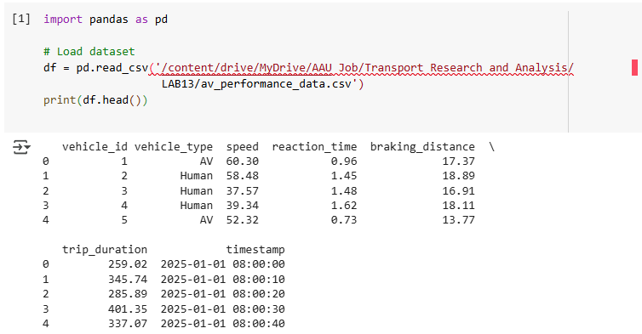
5. Analyser les performances des véhicules autonomes
5.2 Chargement et exploration de l'ensemble de données sur les performances audiovisuelles
Objectif : se familiariser avec la structure de l'ensemble de données et les types de variables.
Veuillez ouvrir le fichier Colab ou créer un nouveau notebook Colab.
Téléchargez l'ensemble de données ou lisez-le à l'aide de pd.read_csv().
Utilisez df.head(), df.info() et df.describe() pour explorer les données.

Slide 33
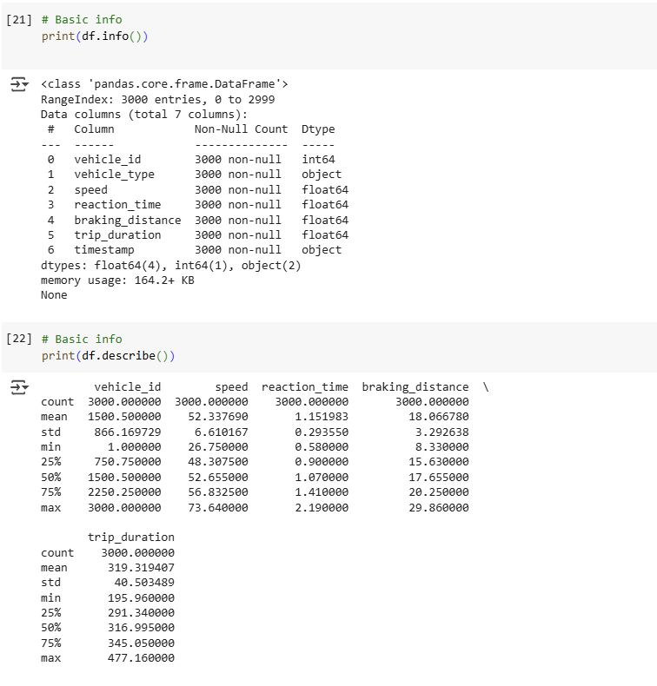
5. Analyser les performances des véhicules autonomes

Slide 34
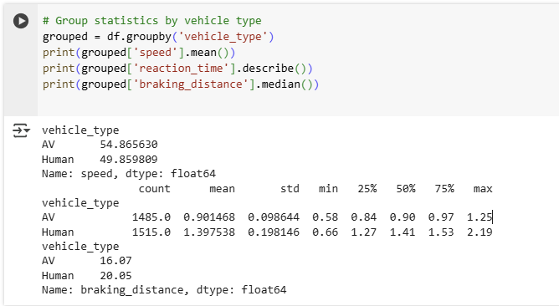
5. Analysez les performances des véhicules autonomes
5.3 Réaliser des statistiques descriptives
Objectif : Analyser les tendances centrales et la dispersion des indicateurs de performance.
Indicateurs à analyser :
✅ vitesse ✅ distance_de_freinage
✅ temps_de_réaction ✅ durée_du_trajet
Outils : Python pandas, numpy
Instructions :
✅ Utiliser .mean(), .median(), .std(), .min(), .max()
✅ Regroupez les données par type de véhicule (véhicule autonome vs humain)
et comparez les statistiques

Slide 35
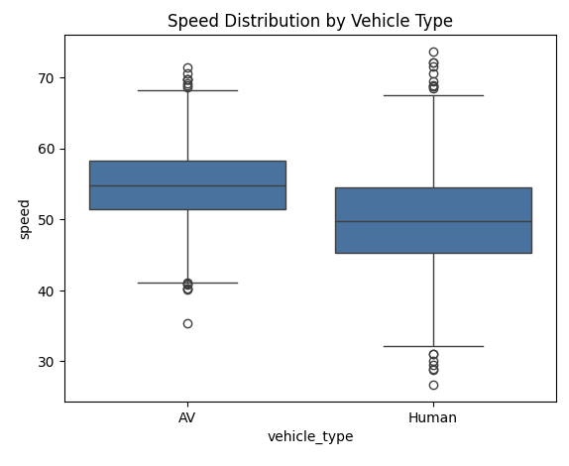
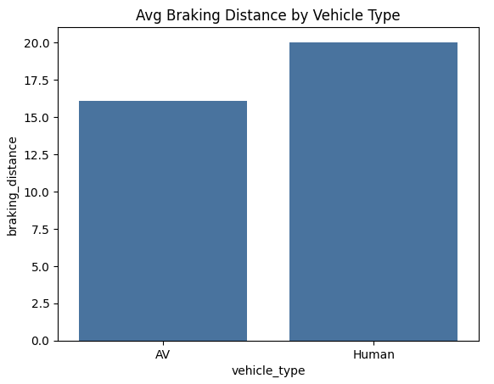
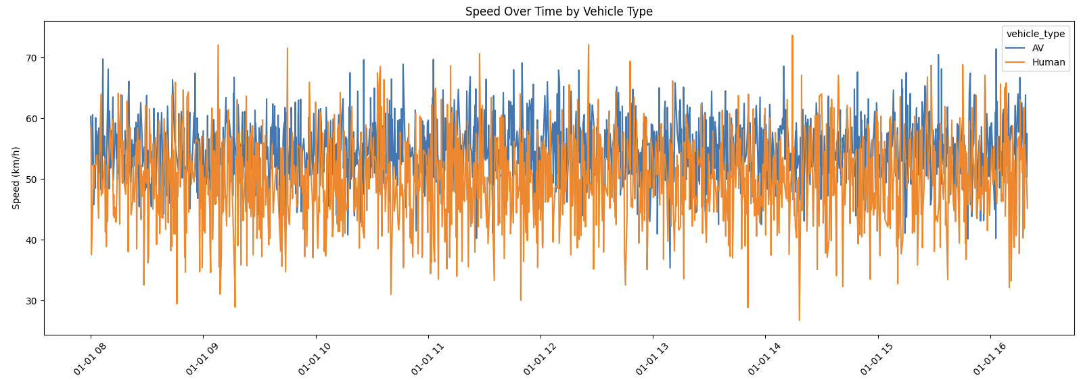
5. Analyser les performances des véhicules autonomes
5.4 Créer des visualisations
Objectif : Visualiser les performances des véhicules autonomes par rapport à celles des véhicules humains à l'aide de :
Boîtes à moustaches : comparer les distributions (par exemple, vitesse, temps de réaction)
Histogrammes : afficher la fréquence de la vitesse ou de la distance de freinage
Graphique chronologique : représenter la vitesse au fil du temps
Bibliothèques : matplotlib, seaborn
Redimensionner les figures larges à l'aide de plt.figure(figsize=(12, 5))
Utiliser hue='vehicle_type' dans Seaborn pour la comparaison
Conseils :

Slide 36
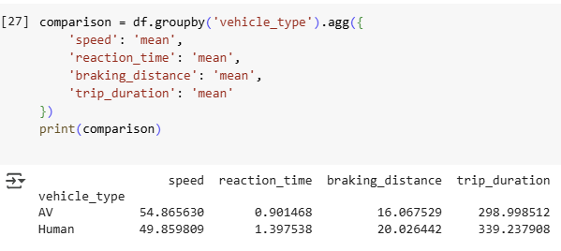
5. Analyse des performances des véhicules autonomes
5.5 Comparaison des données relatives aux véhicules autonomes et aux véhicules conduits par des humains
Objectif : résumer et comparer les indicateurs de performance clés entre les véhicules autonomes (VA) et les véhicules conduits par des humains afin d'évaluer leur sécurité et leur efficacité.
Indicateurs à comparer :
# | Indicateur | VA | Humains
1 | Vitesse moyenne | 54,87 km/h | 49,86 km/h
2 | Temps de réaction | 0,90 sec | 1,40 sec
3 | Distance de freinage | 16,07 m | 20,03 m
4 | Temps de trajet | 299 sec | 339 sec
Les VA ont tendance à rouler de manière plus efficace (vitesse moyenne plus élevée, temps de trajet plus court) et à réagir plus rapidement (temps de réaction et distance de freinage plus courts), ce qui suggère des avantages potentiels en termes de sécurité et de performances.

Slide 37
Section 6 :
Activité en classe n° 2 : simulation du comportement des véhicules automobiles dans VISSIM
Notes:
# Français
Nous sommes maintenant dans la section 1 : Présentation du laboratoire et outils requis.
Examinons rapidement le sujet de ce laboratoire et les outils que nous utiliserons.
# Français
Nous voici maintenant à la section 1 : Présentation du laboratoire et outils requis.
Examinons brièvement en quoi consiste ce laboratoire et quels outils nous utiliserons.

Slide 38
6. Activité en classe 2 : simuler le comportement des véhicules autonomes dans VISSIM
6.1 Activité en classe 1 Aperçu : Créer et simuler le comportement des véhicules autonomes dans VISSIM
Dans cette activité, vous allez créer une simulation de trafic microscopique simple incluant des véhicules autonomes (VA). Vous commencerez avec un nouveau réseau VISSIM vide (.inpx) et construirez progressivement le modèle en suivant les étapes présentées en classe.
Comment procéder ?
Dans cette activité, vous allez construire l'intégralité du modèle de simulation AV à partir de zéro. En commençant par un nouveau projet VISSIM, vous allez dessiner le réseau, configurer les feux de signalisation, définir un type de véhicule autonome, configurer les entrées de trafic et lancer la simulation pour observer le comportement des AV à l'intersection.
Enregistrez votre fichier :
ex : VISSIM_Lab13_Klagenfurt_Intersection.inpx
Notes:
# Français
Afin de mieux comprendre le prétraitement des données, nous allons réaliser une autre activité concrète à l'aide de Python. Nous exécuterons le code étape par étape dans Google Colab et observerons comment les problèmes tels que les valeurs manquantes, les doublons et les erreurs de formatage sont résolus. Nous comparerons ensuite les données brutes avec la version nettoyée à l'aide de graphiques.

Slide 39
6. Activité de classe 2 : simuler le comportement des véhicules autonomes dans VISSIM
6.2 Créer et simuler le comportement des véhicules autonomes dans VISSIM
Étape 1 : Configurer l'intersection (basé sur le laboratoire 7)
  Cette section reproduit la conception de l'intersection utilisée dans le laboratoire 7, jusqu'à la création du contrôleur de signalisation. Vous l'utiliserez comme base pour simuler le comportement des véhicules autonomes dans le laboratoire 13.
  1. Veuillez lancer VISSIM et créer un nouveau projet
  ✅ Veuillez ouvrir PTV VISSIM.
  ✅ Allez dans Fichier > Nouveau pour créer un nouveau projet.
  ✅ Enregistrez le projet sous : VISSIM_Lab13_Klagenfurt_Intersection.inpx
  3. Dessiner les liaisons routières
  ✅ Ouvrez l'outil Objets réseau > Liaisons.
  ✅ Dessinez la route principale avec au moins 2 liaisons (une pour chaque direction).
  ✅ Ajoutez des routes secondaires si nécessaire (par exemple, des routes convergentes ou des voies transversales).
  ✅ Indiquez le nombre correct de voies par liaison (par exemple : 1 ou 2 voies).

Slide 40
6. Activité de classe 2 : simuler le comportement des véhicules autonomes dans VISSIM
  2. Définissez l'emplacement sur la carte (Klagenfurt, Autriche)
  ✅ Veuillez utiliser le bouton « Rechercher un emplacement » dans la barre d'outils (icône en forme de carte).
  ✅ Saisissez Klagenfurt, Autriche dans le champ de recherche.
  ✅ Effectuez un panoramique et un zoom pour localiser l'intersection que nous avons utilisée dans le laboratoire 7.
  Emplacement : https://maps.app.goo.gl/UYrqEas8xDv3HAz57
  4. Ajoutez des connecteurs
  Pour permettre aux véhicules de tourner, de s'insérer dans le trafic et de changer de voie :
  ✅ Utilisez Objets réseau > Connecteurs.
  ✅ Connectez :
          Routes secondaires → Route principale (pour les insertions)
          Route principale → Routes secondaires (pour les sorties ou les virages)
          Traversée des voies opposées aux intersections (pour les virages à gauche/à droite)
  ✅ Ajoutez des points intermédiaires sur les connecteurs pour adoucir les courbes.

Slide 41
6. Activité de classe 2 : simuler le comportement des véhicules autonomes dans VISSIM
  5. Ajouter des têtes de signal
  ✅ Accédez à Objets réseau > Feux de signalisation.
  ✅ Cliquez pour placer des feux de signalisation à chaque point d'entrée de l'intersection.
  ✅ Attribuez chaque feu de signalisation au lien et à la voie appropriés.
  ✅ Assurez-vous que les feux de signalisation couvrent toutes les directions de circulation (tout droit, virage à gauche, virage à droite).
  6. Créer et attribuer un contrôleur de signalisation
  ✅ Accédez à Données de base > Contrôle des feux de signalisation > Contrôleurs de feux de signalisation.
  ✅ Créez un nouveau contrôleur et nommez-le (par exemple : « Main_Intersection_SC »).
  ✅ Attribuez-le pour contrôler les feux de signalisation placés à l'étape 5.
  ✅ Utilisez une durée fixe ou une logique d'activation en fonction de votre expérience.

Slide 42
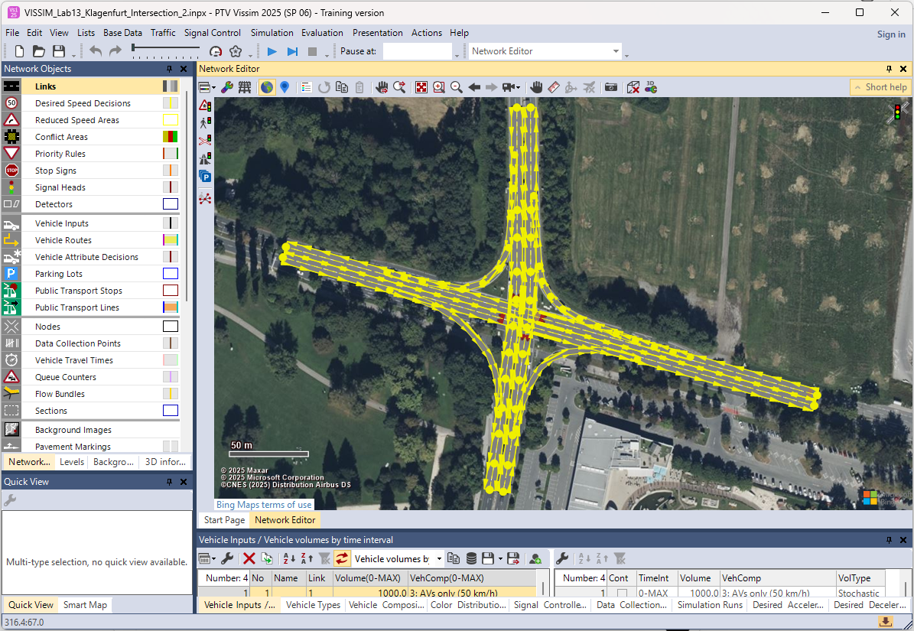
6. Activité de classe n° 2 : Simuler le comportement des véhicules automobiles dans VISSIM

Slide 43
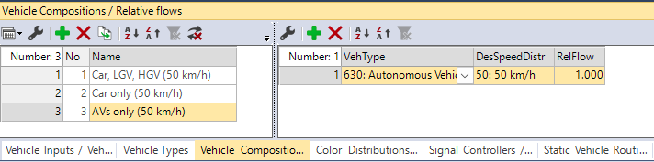
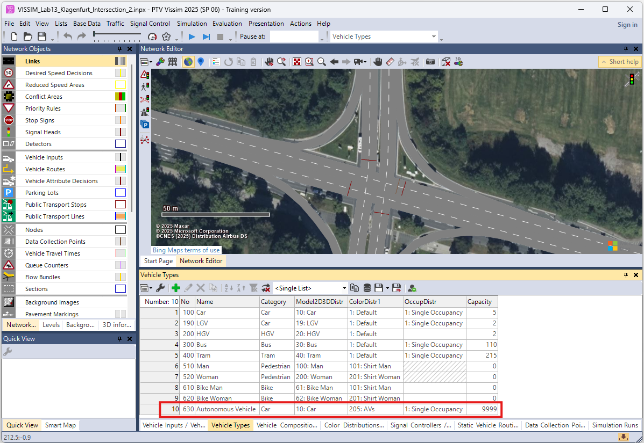
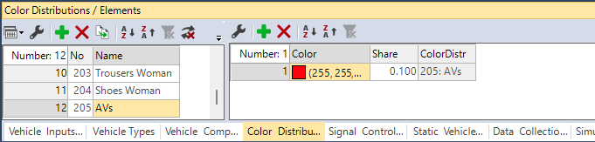
6. Activité de classe 2 : simuler le comportement des véhicules autonomes dans VISSIM
Étape 2 : Créer et attribuer des véhicules autonomes à l'entrée Véhicule
  ✅ Accédez à Menu > Données de base > Types de véhicules
  ✅ Cliquez sur « Nouveau » et nommez-le par exemple « Véhicule autonome »
  ✅ Créez une nouvelle composition de véhicule ; Trafic > Composition du véhicule > « Véhicules autonomes uniquement (50 km/h) »
  ✅ Attribuez « Véhicule autonome » comme type de véhicule et modifiez la vitesse souhaitée : 50 km/h
  ✅ Ajoutez la couleur spécifiée au véhicule autonome
  Données de base > Distribution > Couleur > Véhicules autonomes : (255, 255, 0, 13)

Slide 44
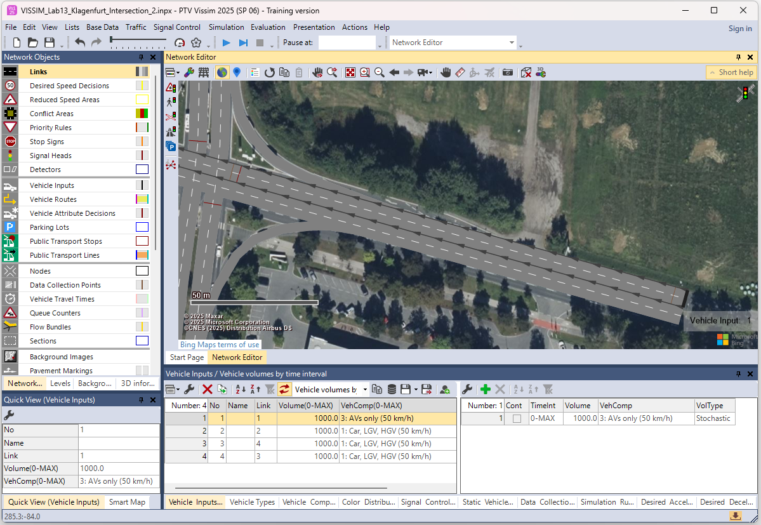
6. Activité de classe 2 : simuler le comportement des véhicules autonomes dans VISSIM
Étape 3 : Définir les entrées du véhicule
  ✅ Accédez à Objets réseau > Entrées de véhicule
  ✅ Ajoutez des entrées pour chaque point de départ dans les voies.
  ✅ Attribuez le type de composition de véhicule « Avs uniquement (50 km/h) » à l'une des entrées.
  ✅ Pour l'autre entrée, vous pouvez attribuer le type souhaité.
Étape 4 : Points de collecte de données
  ✅ Veuillez vous rendre dans Réseau
  Objets > Point de collecte de données.
  ✅ Placez les points aux principaux points d'entrée ou de sortie.
  ✅ Cela permet de mesurer le débit de véhicules
  (nombre de véhicules passant par un point).

Slide 45
6. Activité en classe 2 : simulation du comportement des véhicules autonomes dans VISSIM
Étape 5 : Exécutez la simulation ▶️
  Cliquez sur Fichier > Enregistrer ou appuyez sur Ctrl + S
  Utilisez le bouton Lecture (▶️) dans la barre d'outils pour démarrer la simulation.
Étape 6 : Observation visuelle - Analyse du comportement
Utilisez la lecture au ralenti pour observer attentivement le comportement des véhicules autonomes (VA) dans les zones critiques telles que les zones de convergence et les intersections avec feux de signalisation.
Pendant la simulation, les VA sont affichés en rouge pour faciliter leur identification. Concentrez-vous sur l'analyse des comportements suivants :
  Comportement de convergence aux jonctions
  Temps de réaction aux feux de signalisation et aux lignes d'arrêt
  Modèles de changement de voie dans un trafic mixte
  Formation et dissipation des files d'attente en cas d'embouteillage

Slide 46
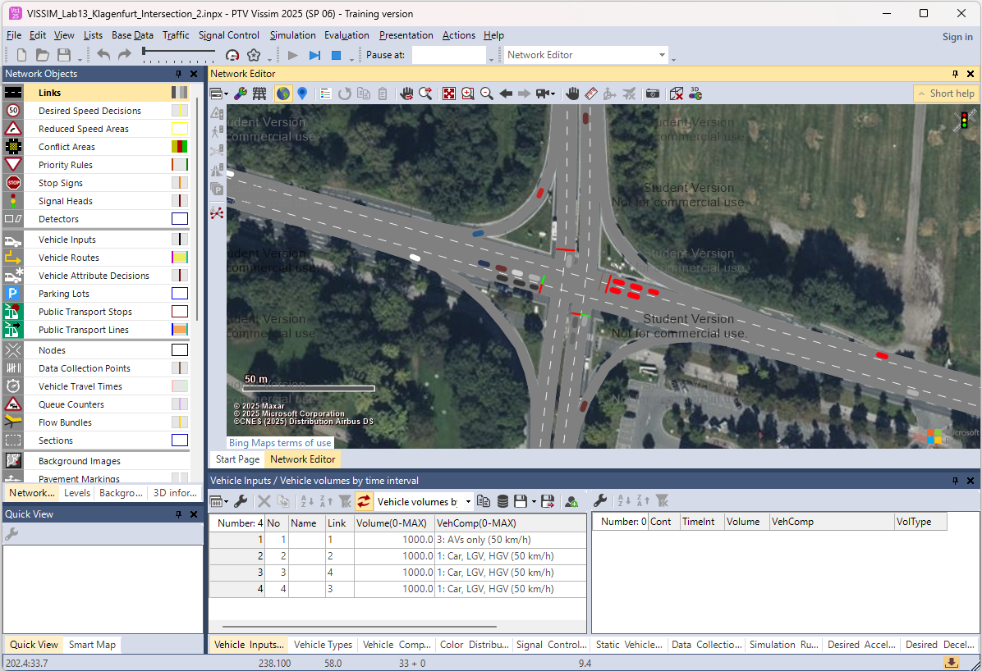
6. Activité de classe 2 : Simuler le comportement des véhicules automobiles dans VISSIM

Slide 47
Section 07 :
Devoirs : Devoir n° 1
Notes:
# Anglais
Passons maintenant à votre devoir pour le laboratoire 4.
# Français
Ensuite, examinons vos devoirs pour le laboratoire 4.

Slide 48
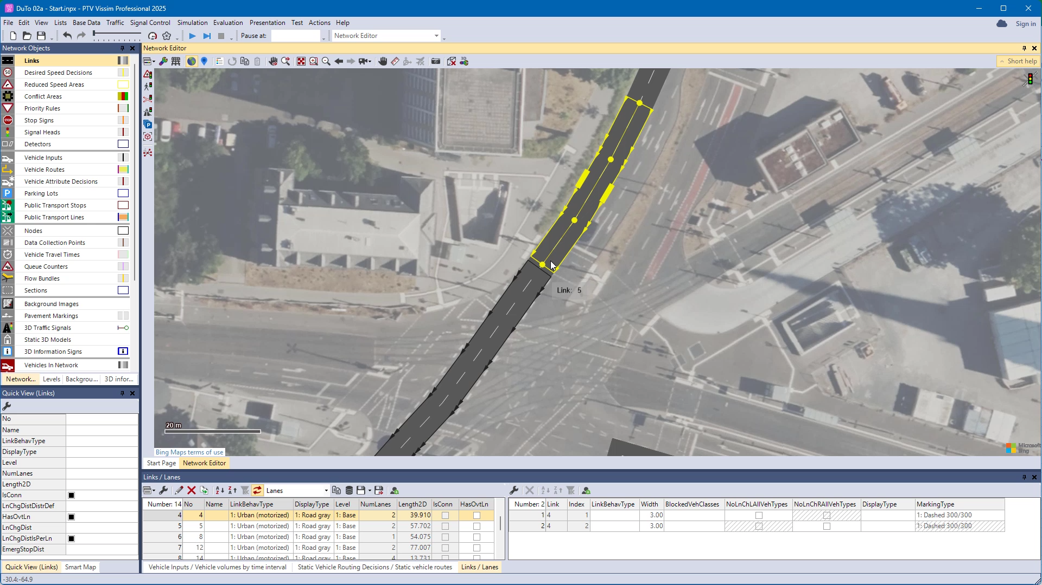
7. Devoirs : Devoir 1 – Labo 7
7.1 Exercice 1 - Simulation du flux de circulation à l'aide de VISSIM
Dans ce devoir, vous allez recréer et étendre la simulation réalisée lors de l'activité 2 en classe. Vous devez partir d'un nouveau projet VISSIM vide (.inpx) et construire progressivement le modèle de simulation AV complet en suivant les étapes pratiquées en classe.
Objectif du devoir :
L'objectif est de construire un modèle de simulation microscopique simple mais complet qui inclut des véhicules autonomes, d'analyser leur comportement et de le comparer aux modèles de flux de circulation typiques. Vous reproduirez les étapes présentées en classe et développerez vous-même une version perfectionnée.
Notes:
# Anglais
# Français

Slide 49
7. Devoirs : instructions pour la tâche
7.2 Exercice 1 - Instructions
Veuillez suivre les étapes suivantes à l'aide de PTV VISSIM :
Créez un nouveau réseau et dessinez le tracé de l'intersection vu en classe.
Définissez l'emplacement de la carte (Klagenfurt) et zoomez sur la zone de votre choix.
Ajoutez des liaisons routières et des connecteurs pour tous les mouvements de virage.
Insérez des feux de signalisation et créez/attribuez un contrôleur de signalisation.
Créez un type de véhicule autonome (AV), définissez la vitesse souhaitée et attribuez une couleur.
Définissez les entrées du véhicule, y compris au moins une entrée réservée aux AV.
Ajoutez des points de collecte de données pour mesurer le débit du trafic.
Lancez la simulation et observez le comportement des VA (insertion, changement de voie, réaction aux feux de signalisation).
Capturez des captures d'écran du modèle, de la simulation et des comportements observés des VA.
Vous pouvez améliorer votre modèle avec des éléments supplémentaires, tels que différentes proportions d'AV ou plusieurs voies.
Notes:
# Anglais
# Français

Slide 50
7. Devoirs : directives de soumission
7.3 Devoir 1 - Consignes de soumission
Veuillez soumettre les fichiers suivants :
Fichier de simulation VISSIM (.inpx) — votre simulation AV terminée.
Rapport PDF avec observations et captures d'écran
Tous les résultats exportés de la simulation
Notes:
# Anglais
# Français

Slide 51
7. Devoir : Structure du rapport
7.4 Devoir 1 - Structure du rapport
Votre rapport doit inclure :
Page de titre (nom, cours, laboratoire, date)
Description du modèle (intersection, entrées, configuration AV)
Résumé de la modification de la synchronisation des signaux
Étapes de simulation (comment vous avez construit le modèle progressivement)
Captures d'écran et observations
Analyse du comportement (comportement des véhicules autonomes par rapport aux attentes)
Conclusion : ce que vous avez appris sur le comportement des véhicules autonomes dans VISSIM
Notes:
# Anglais
# Français

Slide 52
7. Devoirs : date limite et remarques
7.5 Devoir 1 - Date limite et remarques
Date limite : veuillez soumettre tous les fichiers requis avant le … / … / … (une semaine après le laboratoire 13).
Remarque : votre note tiendra compte de l'exactitude et de l'exhaustivité de la simulation.
L'exactitude et l'exhaustivité de la simulation
L'application correcte des étapes vues en cours
La clarté des captures d'écran et des explications
La qualité de votre analyse et de vos observations
Notes:
# Anglais
# Français

Slide 53
Section 08 :
Références

Slide 54
8. Références
8.1 Ouvrages de référence
  SAE International. (2021). J3016 : Taxonomie et définitions des termes liés aux systèmes de conduite automatisés pour les véhicules routiers. SAE International.
  Commission européenne. (2023). Éthique des véhicules connectés et automatisés : recommandations pour une transition sûre et éthique. Office des publications de l'Union européenne.
  PTV Group. (2024). Manuel d'utilisation PTV Vissim 2024. PTV Group.
  https://us-resources.ptvgroup.com/en-us/ptv-user-group/2024
8.2 Ressources vidéo de référence
  Tutoriels vidéo de A à Z pour VISSIM du groupe PTV :
  https://us-resources.ptvgroup.com/en-us/ptv-academy/getting-to-know-ptv-vissim

Slide 55


